Slide 1
HARKÁNY ÉS A GYÓGYKÓRHÁZ FÜRDŐTÖRTÉNETE
Készítette:
Nárainé Raffai Ágnes
Osztályvezető ápoló
Szakdolgozói Továbbképzés
2017. 05. 18.

Slide 2
A harkányi melegvizű gyógyforrás felfedezése
Harkány fürdő történetével foglalkozó munkák szerint már a török megszállás idején ismerték és használták a forrást.
„Büdösrét”
„Büdöstó”
„Büdöski Fürdő”
„Büdöskő Forrás” elnevezés a kénes vizű forrásra utal.

Slide 3
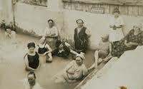
19.szd. első felében a Batthyány uradalom siklósi gazdaságához tartozott Harkány község.
1823: Pogány János gyűdi jobbágy felismeri a víz gyógyító hatását (Török József irodalmi munkájában számol be erről).
Strázsay János: az „árokmetsző” gyűdi jobbágyoknak ítéli a felfedezés dicsőségét.
1824 nyara: az első fürdőévadnak tekinthető.

Slide 4
A vármegye közgyűlése Patkovics Józsefet részletes jelentéstételre utasította.
1825 márciusában terjesztette a megyei közgyűlés elé. E leírás az első fürdőfejlesztésről szóló beszámoló.
Patkovics Józsefnek a Batthyány uradalom részére készített jelentése tekinthető a fürdő első építési tervének- ezáltal ő tekinthető a „harkányi fürdőélet megalapítójának”.

Slide 5
A jelentésben felvetette a fürdőnek és a gyógykezelésnek a különválasztását.
Fürdő: fürdőfejlesztéshez szükséges bevétel fokozása
Gyógyászat: szinte ingyenes szolgáltatás
A fürdő felfedezésének és indulásának története: a népi tapasztalat és a kor tudományos kutatásának egybekapcsolódása.

Slide 6


Harkányfürdő fejlesztése 1824- 1849 között
Fürdő tulajdonosa: Batthyány család
1824- Batthyány Antal: kialakította a termál medence legelső formáját.
Patkovics József látta el a fürdőorvosi tevékenységet.
1825: „harkányi szegény alap” létrehozása
- szociális célok
- megindult a betegeinek
tudományos
megfigyelése.

Slide 7
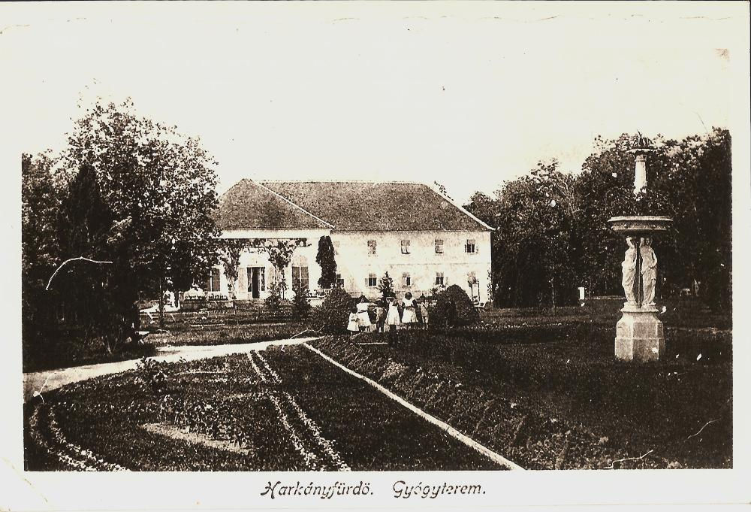
Fürdő és környékének továbbfejlesztése:
1828: egyemeletes fürdő szálló, fürdő parkosítása
1830- Batthyány Kázmér: szálló további építése, 10 új szoba, 2 konyha berendezéssel

Slide 8
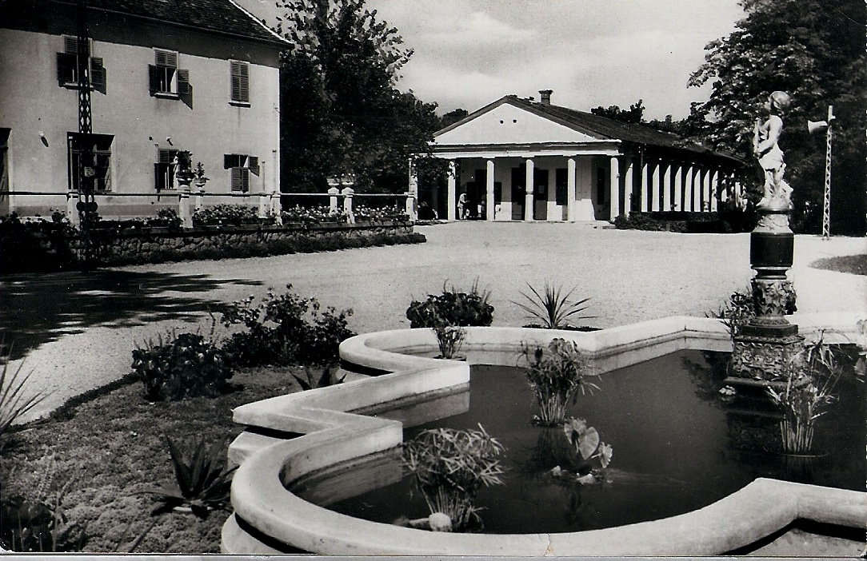
Kossuth- fürdő

Slide 9
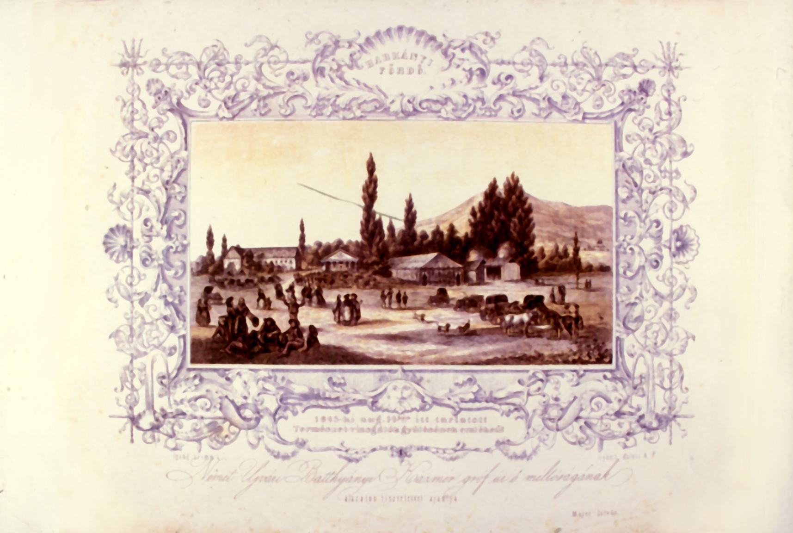
1848. Augusztus 11-15: „Magyar orvosok és természettudósok országos konferenciája”

Slide 10
A fürdő forgalma:
- 1845: 970 fő
- 1846: 2470 fő
- 1847: 3200 fő
1848- ban az uradalom a fürdő teljes belső tatarozását rendelte el, melyre a szabadságharc miatt nem került sor.
Harkányfürdő magára maradt, elnéptelenedett és hanyatlásnak indult.

Slide 11
A fürdő helyzete az 1850- 1860 közötti időszakban
A fürdő bérlők kezébe került, majd a Pénzügyi Igazgatóság kezelésében állt.
1851: forrás eliszaposodott, a fürdő bezárt
1852: felújítások
1853: vízhúzásra szivattyút alkalmaztak, vízhúzó legények elbocsátása
1855: bevétel növekedése

Slide 12
Harkányfürdő újra a Batthyány család tulajdonában (1860-1873)
Batthyány Ödön utasítására forrás feltárásra került sor.
1865: Zsigmondy Vilmos bányamérnök próbafúrást végzett.
1866 szeptember 28: állandó kút építése
Than Károly elvégezte a forrásvíz tudományos elemzését, aki az MTA ülésén a Harkányi kénes hévíz vegyi elemzése címen olvasta fel munkáját.

Slide 13
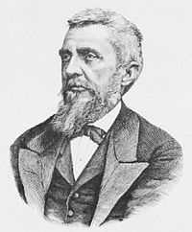
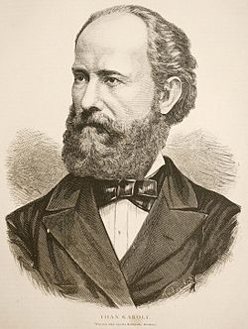
Zsigmondy Vilmos és Than Károly

Slide 14
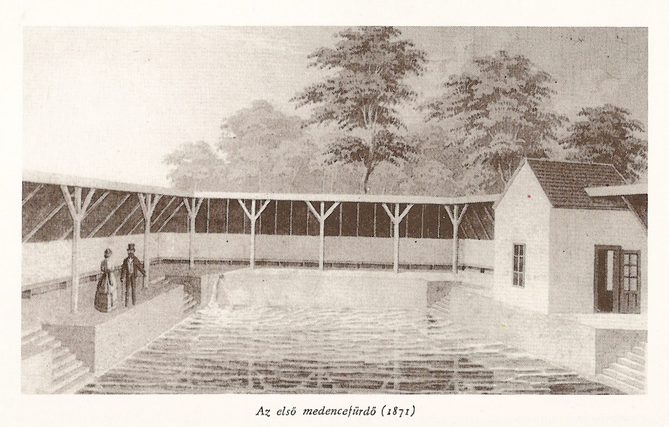
1867 március: Battyhány megbízást adott Neumann Jeromos uradalmi mérnöknek medencefürdő létesítésére
1871: közös medencefürdő létesült

Slide 15
Fürdő élet a 19. század közepén, a gyógyfürdők szabályozása
Hazai és külföldi újságok rendszeresen publikáltak a fürdőről.
Jelentős számú vendég, szegény beteg érdeklődött a fürdő iránt.
A forgalom emelkedett, a jövedelem növekedett: további fejlesztések
1866: 3925 fő
1867: 4428 fő
1868: 5673 fő
1869: 5923 fő

Slide 16
1860: magyarországi gyógyfürdők viszonyainak, belső rendjüknek szabályozása
Gyógyfürdők osztályozása
Harkányfürdő az első osztályba került
Szabályok:
- fürdőorvos alkalmazása
- állandó fürdőbiztos kinevezése
- fürdőbizottmány felállítása
- egységes fürdőrendszabály
kidolgozása

Slide 17
1873: Benyovszky Lajos földbirtokos Harkányt megvásárolta, majd 1882-ig haszonbérletbe adta.
A fürdőben fejlesztési problémák jelentkeztek.
1887-ben Zsigmondy Vilmos: második artézi kút fúrása
Vendégek osztályba sorolása: társadalmi megkülönböztetés megerősödése
I. Világháború alatt rendkívüli visszaesés a fürdő állapotában

Slide 18
Harkányfürdő fejlődése 1921 és 1945 között
1922: hatósági vizsgálat: elhanyagolt állapot, szemét, fürdőtelepi kút vize szennyezett, fertőzött
Fürdőkomplexum teljes felújításra szorult.
Benyovszky család 40 évre szóló haszonbérleti szerződést kötött Antal Jenővel.

Slide 19
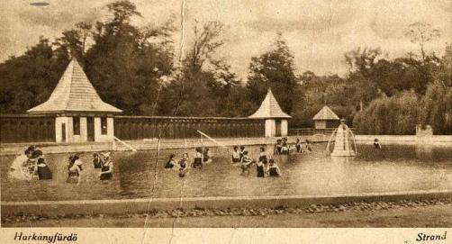
1925-26: tófürdő (strandfürdő) megépülése

Slide 20
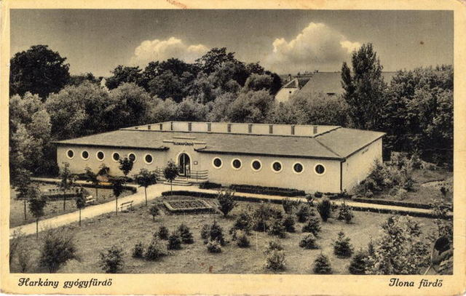
1927: Antal Jenő elvégezteti a víz vegyelemzését
A Than- féle elemzési eredményt összehasonlítva az új eredménnyel:
- az összetétel teljesen állandó,
- az alkotórészek viszonya ugyanaz
1932-34: Ilona- fürdő megépítése

Slide 21
1934 végén: Harkány Gyógyfürdő Vállalat néven került cégbejegyzésre.
1941: Harkány Gyógyfürdő Bérleti Társaság
II. Világháború éveiben: ismét hanyatlás, majd pusztulás következett be
Felszabadulást követően: összes épület teljesen hasznavehetetlen állapotban volt
A fürdő helyreállítása, illetve újraépítése elölről kezdődhetett.
1945 második fele- 1946: felújítás
Fürdőorvos 1947-49: Dr. Csík László

Slide 22
Harkányfürdő államosítása
1949 január 4: fürdő államosítása, új korszak kezdődött
1950: határsáv miatt a vendégek száma óriási mértékben csökkent
1954: Harkányt kiemelték a határsávból, növekvő érdeklődés vette kezdetét.
1955: Harkányfürdő Vállalat néven a községi tanács irányította
Strandfürdő területének a bővítése, termálmedence téli fürdésre alkalmassá tétele

Slide 23

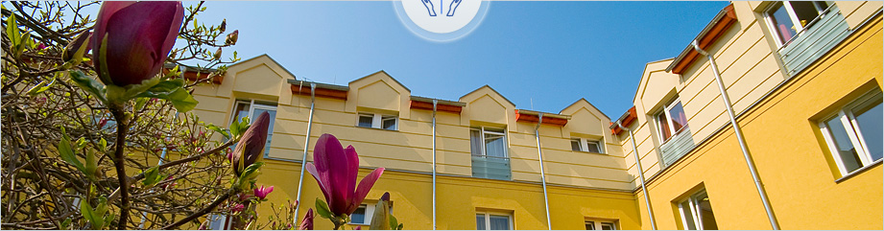
1956: Baranya Megyei Fürdővállalat (Megyei Tanács irányítása alá került)
1960-as években: LEGKERESETTEBB GYÓGYFÜRDŐVÉ VÁLT!
A kórház létét és jellegét alapvetően a harkányi gyógyvíznek és fürdőnek köszönheti.
A kórház csíráit a fürdőmúltból megmaradt, romos vagy elhanyagolt épületek jelentették.
A bányaipar fejlődésével megnövekedtek a mozgásszervi megbetegedések, ezek kezelésére a harkányi gyógyvíz alkalmas volt.

Slide 24
1955: BM Tanács megalapította a Baranya Megyei Gyógyfürdőkórházat
Fő feladata:
- gyógyítás
- rehabilitáció
- utókezelés
- utógondozást nyújtó fekvőbeteg
ellátás
- járóbetegek szakorvosi ellátása és
gondozása lett

Slide 25
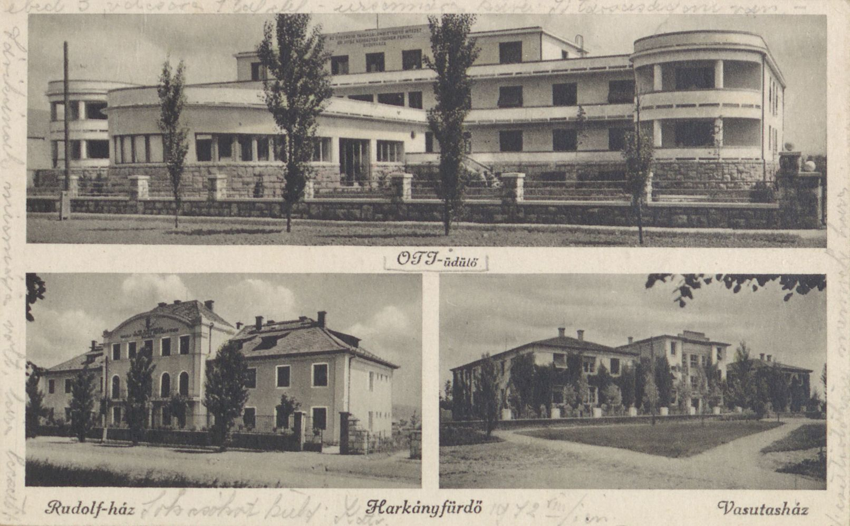
1954 október 14: a kórház 120 ággyal kezdte meg működését 2 épületben
- OTI gyógyház
- egykori gyógyszálló
Ezeket egészítette ki a Kossuth- fürdő és az Ilona- fürdő.

Slide 26
1957: egykori gyógyszálló felújítása, 2 női osztály kapott itt helyet
- 48 ágyas „A” osztály
- 52 ágyas „B” osztály, ezen osztály 20
ágyán nőgyógyászati betegeket
kezeltek
- 5-5 női és férfi ágy elkülönítése
pszoriázisos betegek részére
Volt OTI épületben 2 férfi osztály működött.
Az ekkor 220 ágyas intézetben az ország egész területéről utaltak be nőgyógyászati és mozgásszervi betegeket.

Slide 27
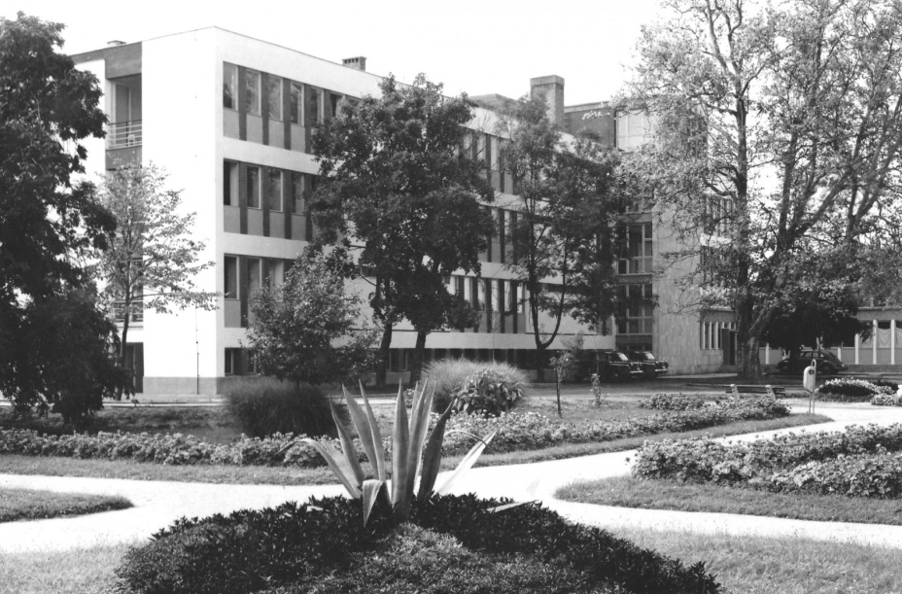
Kórház története az 1960-as és 1970-es években
1963: nővérszálló és két szolgálati lakás készült el
Volt OTI épület értékesítésre került
1964 szeptember: Gyógyfürdőkórház első új épülete a 126 ágyas B épület készült el.

Slide 28
226 ágy: 196 ágy reumás betegek
20 ágy nőgyógyászati betegek
10 ágy psoriázisos betegek
részére
1971 március 1-től: a nőgyógyászat önálló osztállyá alakult, Dr. Tóth Emil főorvos vezetésével.
A szakmai fejlesztésekkel párhuzamosan bontakozott ki a tudományos tevékenység is.

Slide 29
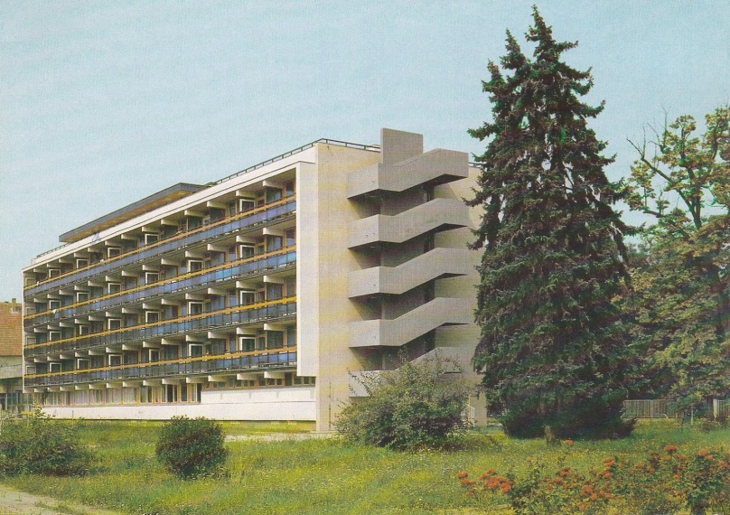
1972: A épület életveszélyessé vált
Új korszerű hotelszárny építésének szükségessége, mely miatt lebontásra került a Kossuth-fürdő és az Ilona-fürdő
1977 április vége: az új C szárny épületének felavatása
1995: Dr. Tóth Emil nyugdíjazását követően megszűnt a nőgyógyászati osztály

Slide 30
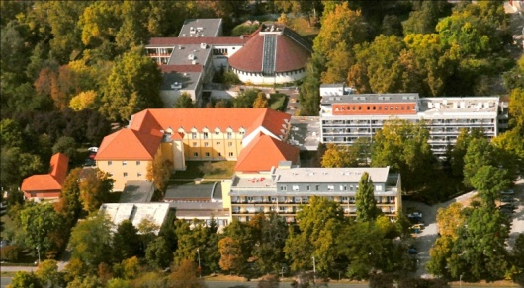
2007. május 1-től
A nőgyógyászati fekvőbeteg ellátás újra indult a kórházban Dr. Varga Péter főorvos irányításával.
10 ágyas fekvőbeteg ellátó részleg, szakrendelés megszervezése, kialakítása, felszerelése
  az új szakmai területek meghatározása és az ellátási protokollok kidolgozása
2010 július 1-től: 15 ágyas önálló osztályként, a PTE-vel együttműködve
2012. július 1-től mozgásszervi rehabilitációs osztály 15 ágyas nőgyógyászati részlegeként a Pécsi Tudományi Egyetemmel közösen
2016 áprilistól a PTE-vel közreműködői szerződés megszűnt, Krónikus Belgyógyászati rehab. osztály keretén belül működik jelenleg

Slide 31
Nőgyógyászati indikációk:
  meddőség különböző formái (petevezető, PCOS, Insuff. Ovarii, habituális vetélések, stb.) – együttműködve az ország különböző meddőségi központjaival
  Chr. PID (krónikus kismedencei gyulladások és műtét utáni összenövések)
újabb területeink:
  Endometriozis
  menopausával összefüggő megbetegedések
  kismedencei süllyedéses állapotok
    nemiszervi prolapsusok: cysto-rectocele, méh és hüvelycsonk prolapsusok, hüvelyfali descensusok különböző formái
  Vizeletvesztés (inkontinencia) különböző formái
  A fizioterápiás kezeléseket sorozatban, kúraszerűen végezzük, javallatai és ellenjavallatai nem különböznek lényegesen az egyéb szakterületeken ismertektől.

Slide 32
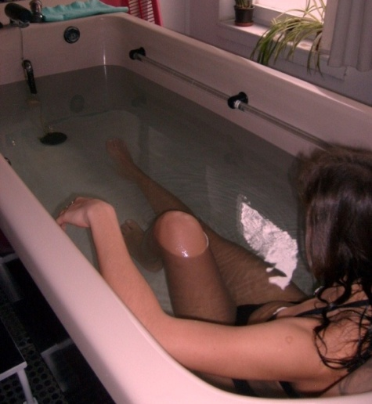


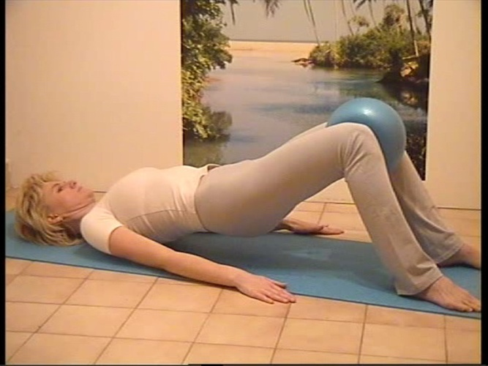
Szakmai protokoll alapján az alábbi kezeléseket végezzük:
- másnaponta gyógyvizes kádfürdő
- másnaponta iszapnadrág
- heti háromszor gyógymasszázs-
hasmasszázs
- naponta BEMER mágnesterápia
- női intimtorna

Slide 33

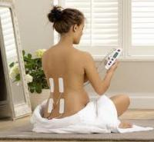
Kiegészítő kezelések:
- pszichológiai tanácsadás
- diétás tanácsadás
- mozgásszervi betegség esetén
szakorvos által elrendelt kezelés

Slide 34
A betegek kezelése, rehabilitációja team munka.
Az orvos, az ápoló, a fizioterápiás személyzet, a pszichológus, a dietetikus, a szociális munkás szoros együttműködésére épül, kiegészítve a hotel szolgáltatást nyújtó egyéb dolgozókkal.
Így, együtt fejlődött a mai ellátási szintre a Harkányi Kórház nőgyógyászati gyógyító-rehabilitációs tevékenysége.

Slide 35
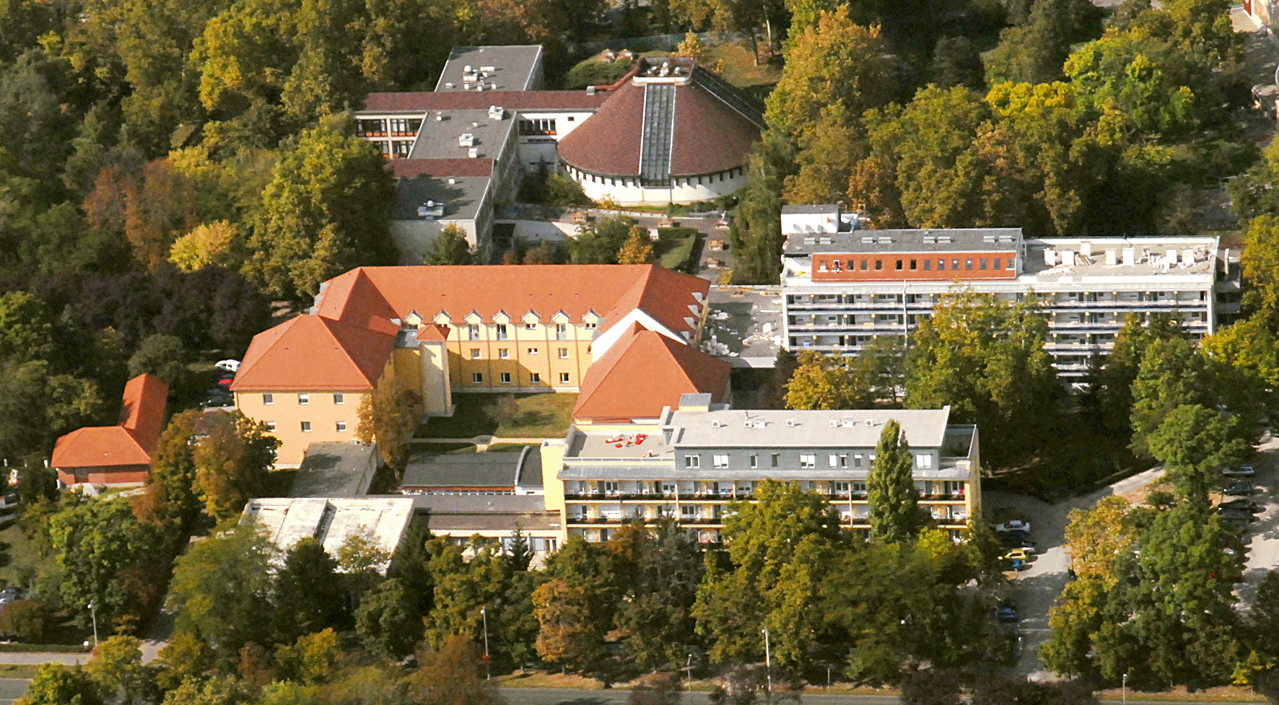

Slide 36
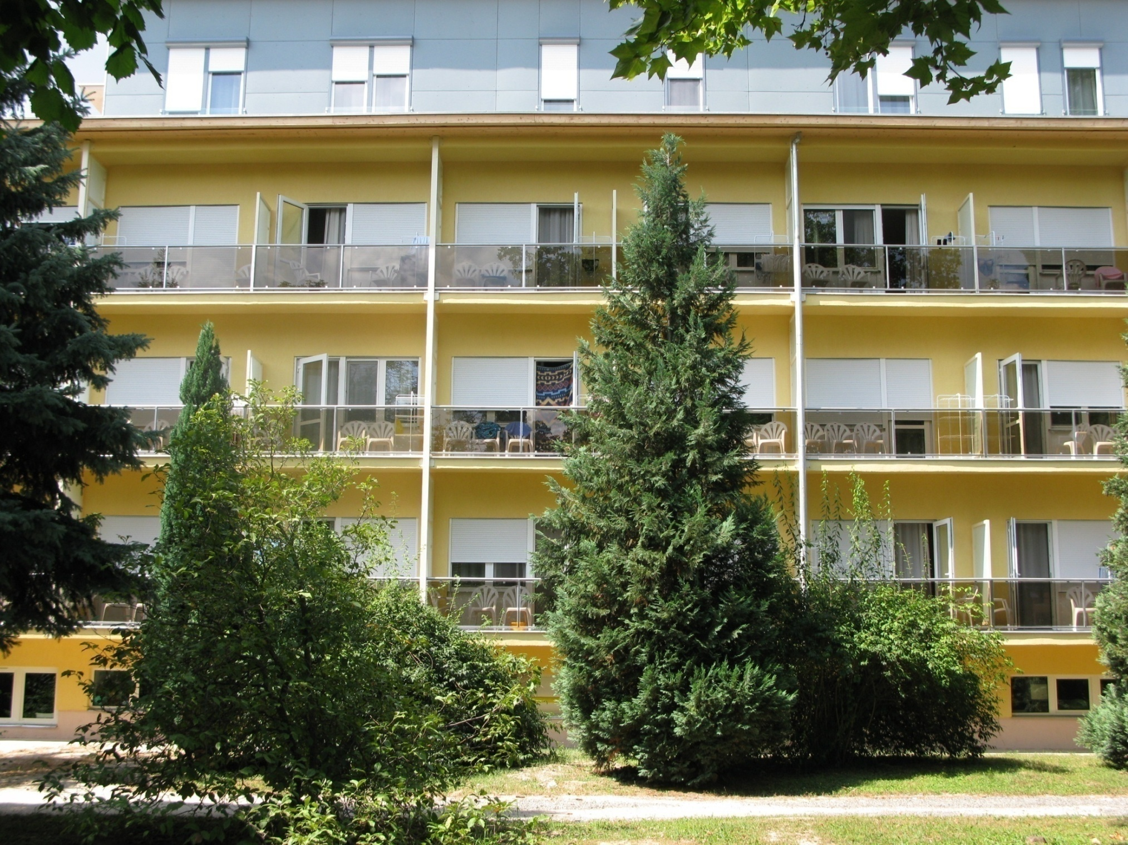

Slide 37
Köszönöm a figyelmet!

